Slide 1
Modul 7: Azure AD Benutzer-verwaltung mit PowerShell

Slide 2
Modul 7 Agenda
Azure Active Directory Modul installieren
Verbindung per PowerShell herstellen
Benutzer mit der PowerShell anlegen, anzeigen und löschen
Lizenzoptionen per PowerShell deaktivieren

Slide 3
Lektion 1: Azure AD - Kennworthashsynchronisierung

Slide 4
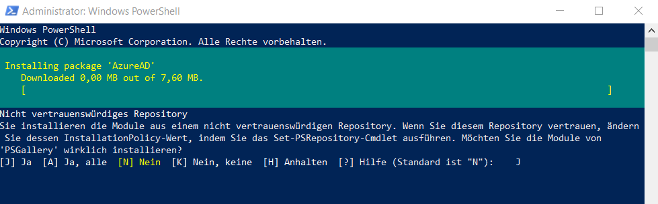
Azure AD Modul installieren
Windows PowerShell-Eingabeaufforderungsfenster als Administrator ausführen
Folgenden Befehl ausführen
Install-Module –Name AzureAD
Mit [J] bestätigen

Slide 5
Lektion 2: Verbindung per PowerShell herstellen

Slide 6
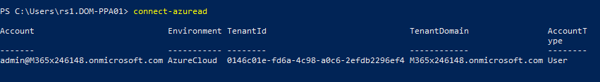
Herstellen einer Verbindung zur Azure AD
Windows PowerShell-Eingabeaufforderung aufrufen
Anmeldeinformationen eingeben
Office 365-Cloud | Befehl
Office 365 weltweit (+GCC) | Connect-AzureAD
Office 365 Deutschland | Connect-AzureAD -AzureEnvironmentName AzureGermanyCloud

Slide 7
Lektion 3:Benutzer mit der PowerShell anlegen, anzeigen und löschen

Slide 8
Verwalten von Microsoft 365-Benutzerkonten mit PowerShell
Microsoft 365-Administratoren müssen Benutzerkonten, Lizenzen und Gruppen verwalten.
Wahlweise lässt sich das über das Microsoft 365 Admin Center erledigen oder einiges einfacher in PowerShell
Verbindung mit dem Microsoft 365-mandanten herstellen

Slide 9
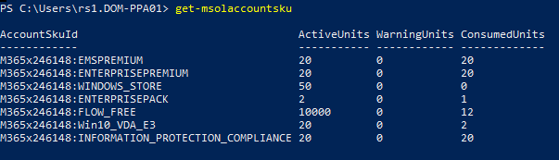
Erstellen eines Microsoft 365-Benutzerkontos mit PowerShell
Vor dem Erstellen des Kontos folgenden Befehl ausführen, um eine Liste der Namen der Lizenzierungspläne zu erhalten
Befehl: get-MsolAccountsku
PowerShell Befehl zu erstellen eines Benutzerkontos ausführen:
New-MsolUser -DisplayName <display name> -FirstName <first name> -LastName <last name> -UserPrincipalName <sign-in name> -UsageLocation <ISO 3166-1 alpha-2 country code> -LicenseAssignment <licensing plan name> [-Password <Password>]

Slide 10

Erstellen eines Microsoft 365-Benutzerkontos mit PowerShell (2)
Neues Benutzerkonto anlegen inkl. Lizenz
PowerShell Befehl:
New-MsolUser -DisplayName <display name> -FirstName <first name> -LastName <last name> -UserPrincipalName <sign-in name> -UsageLocation <ISO 3166-1 alpha-2 country code> -LicenseAssignment <licensing plan name> [-Password <Password>]

Slide 11
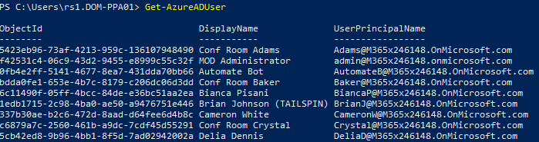
Anzeigen von Microsoft 365-Benutzerkonten mit PowerShell
Anzeigen aller Konten
Befehl: Get-AzureADUser

Slide 12

Anzeigen eines bestimmten Kontos
Ein bestimmtes Konto anzeigen
Befehl: Get-AzureADUser -ObjectID <sign-in name of the user account>
Beispiel: Get-AzureADUser -ObjectID admin@m365x246148.onmicrosoft.com

Slide 13
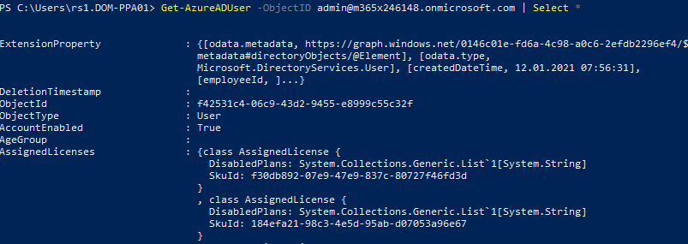
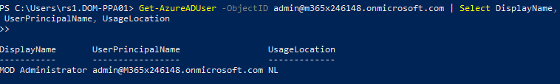
Anzeigen zusätzlicher Eigenschaftswerte eines Kontos
Alle Eigenschaften eines Benutzerkontos anzeigen
SELECT -Cmdlet und das Platzhalterzeichen (*)
Beispiel: Get-AzureADUser -ObjectID admin@m365x246148.onmicrosoft.com | Select *
Get-AzureADUser -ObjectID admin@m365x246148.onmicrosoft.com | Select DisplayName, UserPrincipalName, UsageLocation

Slide 14
Löschen von Microsoft 365-Benutzerkonten mit PowerShell
Mit PowerShell für Microsoft 365 können Benutzerkonten gelöscht und wiedergestellt werden
Befehl: Remove-AzureADUser -ObjectID <sign-in name>
Beispiel:
Remove-AzureADUser -ObjectID stevens@m365x246148.onmicrosoft.com

Slide 15
Lektion 3: Lizenzoptionen per PowerShell deaktivieren

Slide 16
Entfernen von Lizenzen aus Benuzterkonten
Folgende Syntax entfernt Lizenzen von einem vorhandenen Benutzerkonto
Befehl: Set-MsolUserLicense -UserPrincipalName <Account> -RemoveLicenses "<AccountSkuId1>“
Beispiel: Set-MsolUserLicense -UserPrincipalName Timtaylor@m365x246148.onnmicrosoft.com -RemoveLicenses "M365x246148:ENTERPRISEPACK"

